Slide 1


Создание приложений, интеграция в ИТ ландшафт
Корпоративное обучение на базе
Образовательного центра МГТУ им. Н. Э. Баумана
под управлением МИЦ «Композиты России»
Докладчик: Пересунько Е.О. — преподаватель МГТУ им. Н. Э. Баумана

Slide 2
Портирование и сохранение
моделей

Slide 3
Зачем нужно сохранять модели?
Сохранение модели – процесс записи на диск различных данных о конфигурации модели.
Применение:
Получение предсказаний
Повторное обучение, использование в качестве основы

Slide 4
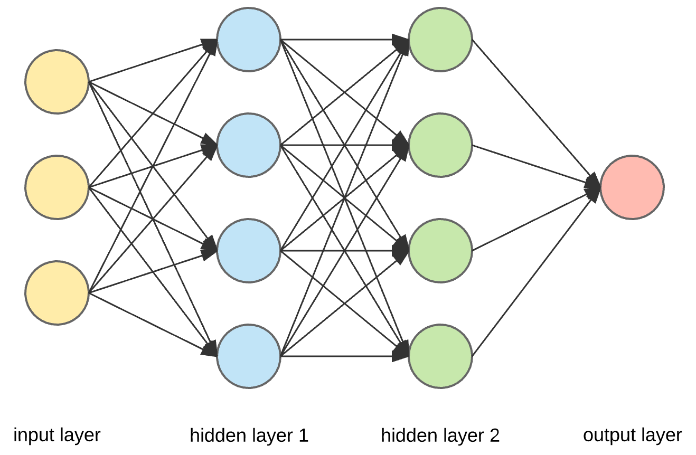
Из чего состоит модель в TensorFlow?
Архитектура модели – набор слоев и их характеристик
Веса модели
Оптимизатор
Метрики и loss-функции

Slide 5
Что можно сохранить?
Сохранение всего в единый архив в формате TensorFlow SavedModel (в более старом формате – Keras H5)
Сохранение только архитектуры, например, в виде файла JSON.
Сохранение только значений весов
Не рекомендуется сохранять в виде объекта pickle и т.п.

Slide 6
Сохранение модели
Есть два формата , которые можно использовать , чтобы сохранить всю модель на диск:
формат TensorFlow SavedModel (рекомендуется)
формат Keras H5 (устаревший формат)
По умолчанию при использовании метода model.save() сохраняется TensorFlow SavedModel.
Для сохранения в формате H5 необходимо в явном виде указать параметр save_format='h5'

Slide 7
Из чего состоит SavedModel?
SavedModel – это формат сохранения модели, который сохраняет архитектуру модели, веса и отслеживаемые подграфы функций вызова.
Это позволяет восстанавливать как встроенные слои, так и пользовательские объекты.

Slide 8
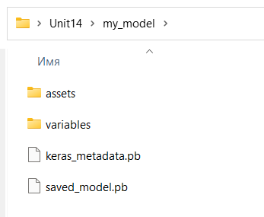
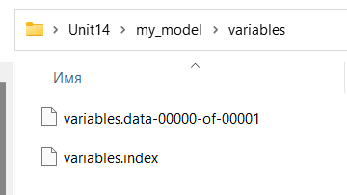
Сохраняемые объекты

Slide 9
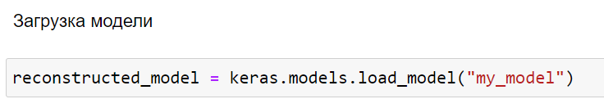
Загрузка моделей
Модель загружается с помощью метода load_model().
Необходимо указать путь до папки, куда сохранялась модель

Slide 10
Различия SavedModel и Keras H5
Формат SavedModel – папка с файлами, Keras H5 – один файл модели.
Модель .h5 не сохраняет:
Внешние потери и показатели, добавленные через model.add_loss() и model.add_metric(). Их необходимо добавить вручную.
Графы вычисления пользовательских объектов, например, пользовательские слои. Необходимо создавать объект вручную.

Slide 11

Другие способы сохранения
Сохранение конфигурации в JSON-файл:
Сохранение весов: метод model.save_weights()

Slide 12
Работа с предобученными
моделями

Slide 13
Предобученные модели
Предобученные модели – это модели, которые проходили процедуру обучения
Можно как использовать модель, так и продолжить ее обучение, если качество нас не устраивает

Slide 14
Загрузка моделей
Загрузка модели зависит от формата сохранения:
Если сохранялась вся модель, то загрузка производится с помощью load_model()
Если сохранялись только веса, то необходимо сначала создать модель, а потом загрузить веса с помощью load_weights()
Если сохранялась конфигурация в виде JSON, то необходимо использовать tf.keras.models.model_from_json()

Slide 15
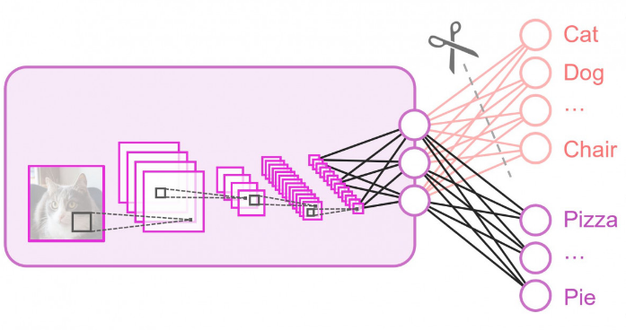
Transfer Learning
Transfer Learning (трансферное обучение, перенос обучения) – способ решения задач путем использования накопленного опыта на аналогичной проблеме.
Модель сначала обучается на одном наборе данных, затем – на целевом.

Slide 16
Особенности Transfer Learning
Преимущества:
Сокращение времени на обучение
Сокращение необходимого объема данных
В некоторых случаях – увеличение точности
Недостатки:
Модель обучалась под другую задачу, поэтому точность может быть ниже
Необходимость редактирования другой модели

Slide 17
Сохранение весов моделей
Метод для всех весов модели: model.save_weights()
Используемые методы для слоев:
tf.keras.layers.Layer.get_weights() - возвращает список Numpy массивов.
tf.keras.layers.Layer.set_weights() - устанавливает веса модели

